Slide 1
Geração de Casos de Teste para Teste de Unidade
Arthur Foltz, Caroline Lewandowski, Laura Caetano, Leticia Flores

Slide 2
CASOS DE TESTE:
1 - Valor Limite - Testar a quantidade de mistura de cada tanque para troca da situação “Normal”, “Sobreaviso” e “Emergência”.
2 - Teste Baseados em Especificação - Definir as partições para diferentes valores de entrada do programa para retorno da encomenda.

Slide 3
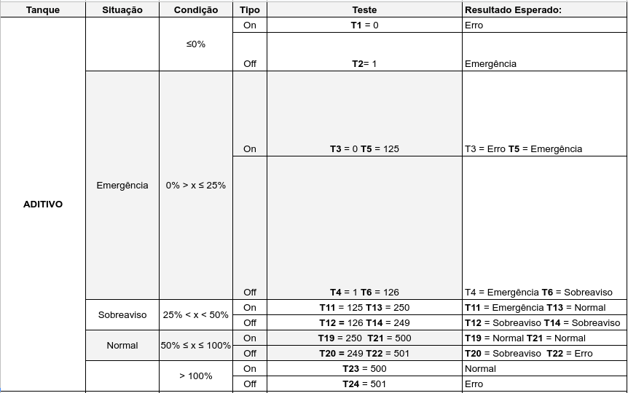

Slide 4
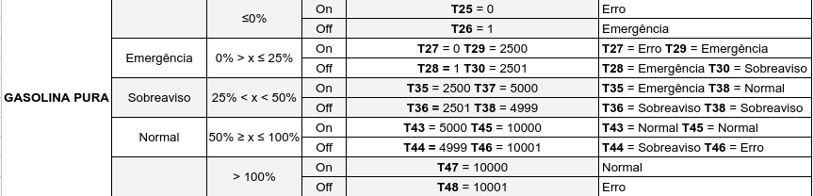
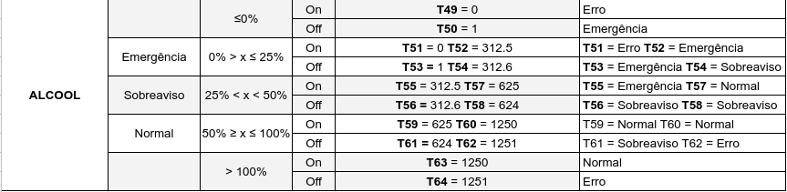

Slide 5
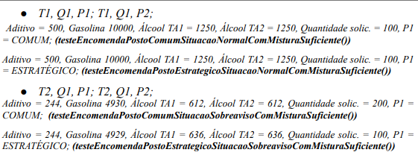
Teste baseado em especificação
Definição das partições
Exemplo de partições:

Slide 6
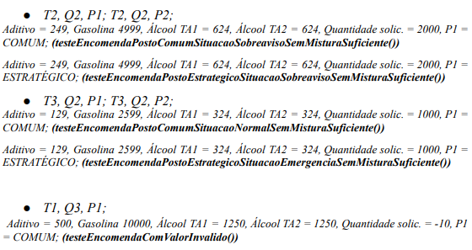
Outros exemplos de partições:

Slide 7
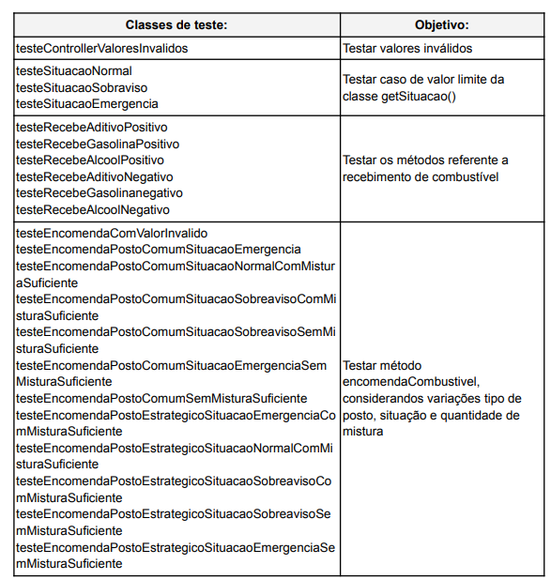
DRIVER DE TESTE:

Slide 8
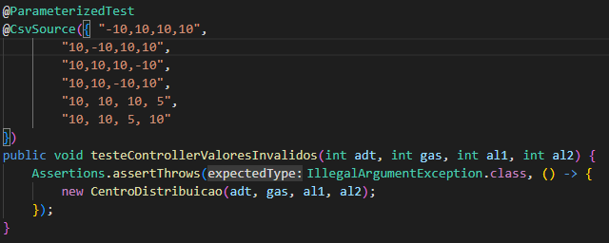
Exemplos de métodos da classe driver

Slide 9
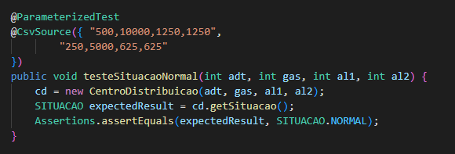
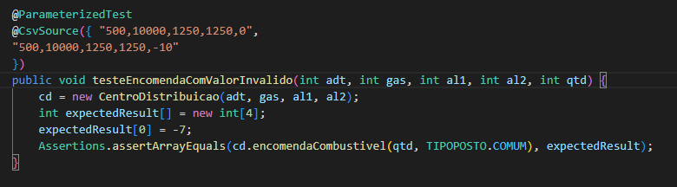
Outros exemplos da classe driver
[colocar exemplo de código]

Slide 10
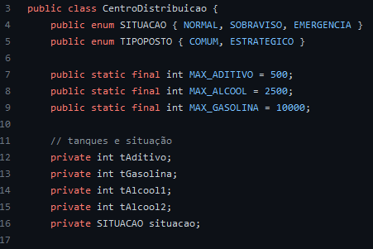
CLASSE ALVO:
Abaixo temos o início da classe contendo os atributos iniciais:

Slide 11
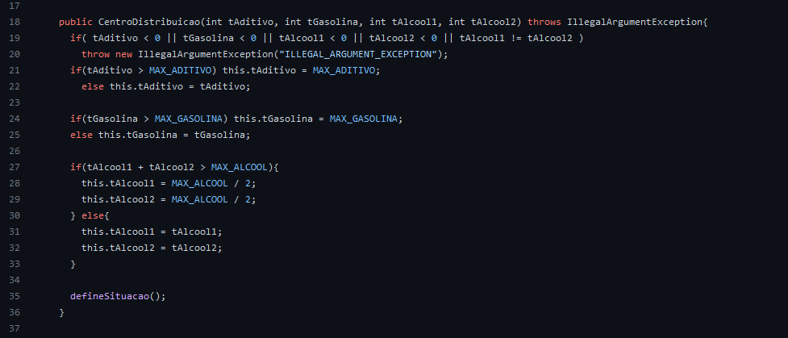
Abaixo temos o construtor da classe:

Slide 12
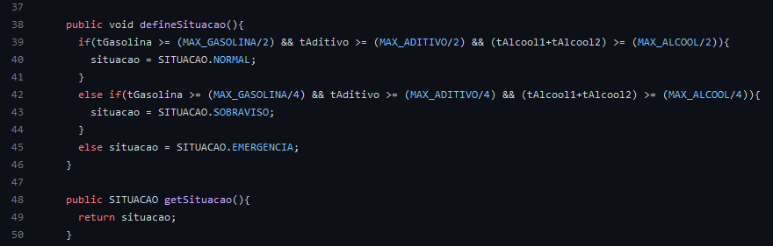
Abaixo temos o método que define a situação dos postos e outro método que retorna a mesma:

Slide 13
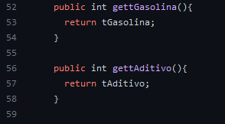
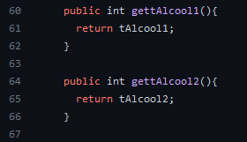
Abaixo temos os métodos que retornam a quantidade de cada componente dos tanques:

Slide 14
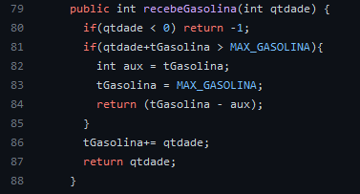
Abaixo temos um dos métodos que realizam a lógica do recebimento de componentes nos tanques e retornam a quantidade.

Slide 15
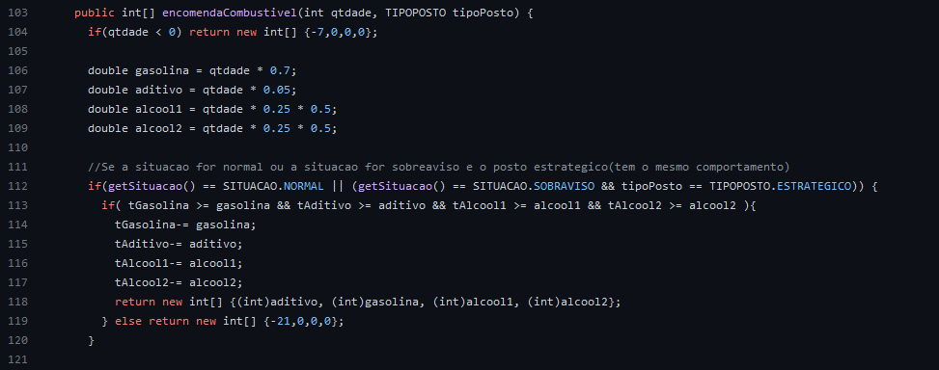
Abaixo temos o método que realiza a encomenda de combustível:

Slide 16
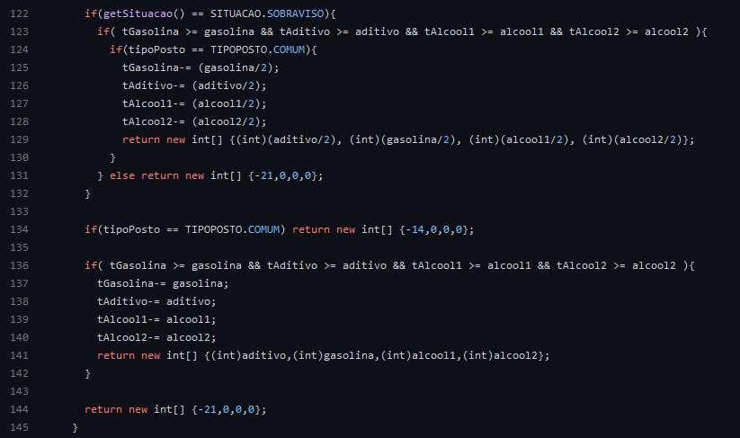

Slide 17
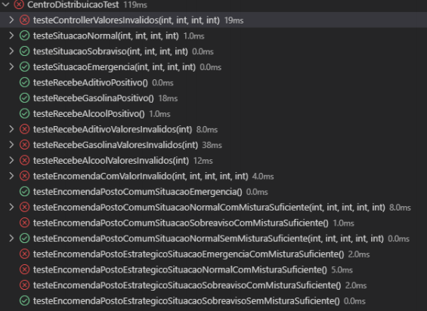
RESULTADOS:

Slide 18
Defeitos encontrados
- Controller: Não gerava IllegalArgumentException quando recebia valores iguais a 0 ou maiores que o valor máximo do tanque;
-Adiciona Combustíveis: Não gerava -1 quando recebia 0 ou valores maiores que o tamanho do tanque;
- Encomenda Combustíveis:
- O teste de valores inválidos não gerava erro para encomenda igual a 0.
- Tanques retornando a quantidade abastecida e não a quantidade restante nos tanques.
- Retorno de 100% na quantidade quando o posto era estratégico e em situação de emergência, deveria ser 50%.

Slide 19
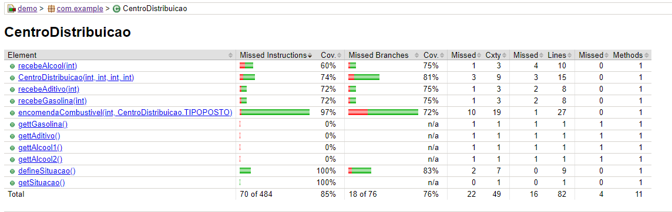
Code Coverage
O resultado da análise de cobertura de código foi de 85%

Slide 20
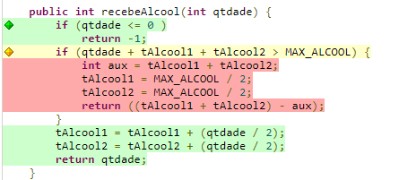
Code Coverage
Alguns métodos ficaram com o percentual relativamente baixo, como por exemplo o método recebeAlcool(), ao verificarmos identificamos que o teste não testou por completo cada condição que o método contém. Poderíamos implementar mais um teste para aumentar a cobertura.

